Slide 1
Seminārs par VPP „SOPHIS”
2.projekta „Uz ontoloģijām balstītas tīmekļa videi pielāgotas zināšanu inženierijas tehnoloģijas” 1.posmā veiktajiem darbiem un iegūtajiem rezultātiem
Dienas kārtība:
Uz ontoloģijām balstītas tīmekļa videi pielāgotas modelēšanas tehnoloģijas un rīki zināšanu analīzei (LU MII uzdevumi 1, 2, 3, 4) - J.Bārzdiņš, A.šostaks, E.Rencis, M.Grasmanis, A.Sproģis
Uz ontoloģijām balstītas dabīgās valodas semantikas izgūšanas metodes (LU MII uzdevums 5) - G.Bārzdiņš, D.Goško, P.Paikens
Semantiskā tīmekļa tehnoloģijas zināšanu formalizācijai, vairākkārtīgai izmantošanai un koplietošanai (RTU DITF uzdevumi 1, 2, 3) – J.Grundspeņķis, V.Graudiņa, M.Kirikova, A.Novickis
Jaunas tīmekļa videi piemērotas datu atlasīšanas un vizualizācijas metodes un ar tām saistītas problēmas (LU DF uzdevumi 1, 2) – J.Bičevskis, G.Arnicāns, Ģ.Karnītis

Slide 2
Projektā Nr. 2 rezultatīvie rādītāji:
Rezultatīvais rādītājs | Plānotie rezultāti
 | 2014 – 2017. | 2014. | 2015. | 2016. | 2017.
Zinātniskie rezultatīvie rādītāji
1. Zinātniskās publikāciju:
Oriģinālo zinātnisko rakstu (SCOPUS (SNIP>1) skaits | 4 | - | - | 2 | 2
Oriģinālo zinātnisko rakstu IEEExplore, ACM DL, SCOPUS, Web of science datubāzēs iekļautajos izdevumos skaits | 22 | 5 | 5 | 6 | 6
recenzētu zinātnisku monogrāfiju skaits | - | - | - | - | -
2. Programmas ietvaros aizstāvēto:
promocijas darbu skaits | 9 | 1 | 3 | 2 | 3
maģistra darbu skaits | 22 | - | 4 | 9 | 9
Programmas popularizēšanas rezultatīvie rādītāji
1. Programmas gaitas un rezultātu popularizēšanas interaktīvie pasākumi, kuru mērķu grupās iekļauti arī izglītojamie, skaits:
Konferences | 14 | - | 4 | 5 | 5
semināri | - | - | - | - | -
rīkotie semināri | 9 | 1 | 2 | 3 | 3
rīkotās konferences | 1 | - | - | 1 | -
populārzinātniskas publikācijas | 3 | - | 1 | 1 | 1
Izstādes | - | - | - | - | -
2. Ilgtermiņa tehnoloģiskā prognoze programmas ietvaros attīstītajiem zinātniskajiem un tehnoloģiskajiem virzieniem | 1 | - | - | - | 1

Slide 3
Rezultatīvais rādītājs | Plānotie rezultāti
 | 2014 – 2017. | 2014. | 2015. | 2016. | 2017.
Tautsaimnieciskie rezultatīvie rādītāji
1. Zinātniskajai institūcijai programmas ietvaros piesaistītā privātā finansējuma apjoms:
1.1. privātā sektora līdzfinansējums programmā iekļauto projektu īstenošanai | - | - | - | - | -
1.2. ieņēmumi no programmas ietvaros radītā intelektuālā īpašuma komercializēšanas (rūpnieciskā īpašuma tiesību atsavināšana, licencēšana, izņēmumu tiesību vai lietošanas tiesību piešķiršana par atlīdzību) | - | - | - | - | -
1.3. ieņēmumi no līgumdarbiem, kas balstās uz programmas ietvaros radītajiem rezultātiem un zinātības | 320000€ | 80000 € | 80000 € | 80000 € | 80000 €
1.4 Zinātnisko institūciju līdzfinansējums no pašu līdzekļiem programmas izpildei: | 10000€ | 2500€ | 2500€ | 2500€ | 2500€
2. Programmas ietvaros pieteikto, reģistrēto un spēkā uzturēto patentu vai augu šķirņu skaits:
Latvijas teritorijā | - | - | - | - | -
ārpus Latvijas | - | - | - | - | -
3. Programmas ietvaros izstrādāto jauno tehnoloģiju, metožu, prototipu vai pakalpojumu skaits, kas aprobētas uzņēmumos | 6 | - | 1 | 1 | 4
4. Ieviešanai nodoto jauno tehnoloģiju, metožu, prototipu, produktu vai pakalpojumu skaits (noslēgtie līgumi par intelektuālā īpašuma nodošanu) | - | - | - | - | -

Slide 4
Projekta Nr. | Projekta vadītājs | Izpildītājs | Veicamie uzdevumi | Rezultatīvie rādītāji
2. | Jānis Bārzdiņš | LUMII | 1. Uz ontoloģijām un tīmekļa tehnoloģijām balstītas grafiskas ātro vaicājumu valodas teorētisko pamatu izstrāde. | Sagatavota zinātniskā publikācija
 |  |  | 2. Uz ontoloģijām, tīmekļa tehnoloģijām un kontrolētas dabīgās valodas balstītas ātro vaicājumu valodas, kas „pa tiešo” (bez programmētāja starpniecības) būs lietojama nozaru speciālistiem, izstrāde. | Valodas apraksts
 |  |  | 3. Grūti formalizējamu sistēmu tīmeklī balstītu modelēšanas rīku būves metožu un tehnoloģiju izstrāde. | Metodikas apraksts
 |  |  | 4. Uz ontoloģijām balstītu saistīto datu tehnoloģiju izpēte e-pārvaldes un e-medicīnas lietojumiem. | Esošās situācijas apraksts
 |  |  | 5. Uz lieliem semantiskiem grafiem (piemēram, BabelNet) un notikumu n-āru relāciju grafiem (piemēram, AMR, FrameNet) balstītu dabīgās valodas saprašanas (language understanding) metožu teorētisko pamatu izstrāde. | Sagatavota zinātniskā publikācija
 | Jānis Grundspeņķis | RTU DITF | 1. Zināšanu struktūras modeļu analīzes metodes un algoritmu, kā arī to atbalsta programmatūras prototipa izstrāde | Metodes un algoritma apraksts Sagatavota zinātniskā publikācija
 |  |  | 2. Saistīto darbu izpēte procesu, uzņēmum arhitektūru un zināšanu strukturālās savietojamības jomā un ideālā sasaistes modeļa sākotnējās skices izstrāde | Zinātniskās atskaite
 |  |  | 3. Semantiskā tīmekļa servisu integrēšanas e-loģistikas portālā demonstrācijas prototipa izstrāde | Sagatavota zinātniskā publikācija
 | Jānis Bičevsķis | LU DF | 1. Attīstīt metodes liela apjoma datu pieejamībai, kas balstītas uz modeļiem un nozares ontoloģijām, piedāvājot jaunas tīmekļa videi piemērotas datu atlasīšanas un vizualizācijas metodes. | Sagatavota zinātniskā publikācija
 |  |  | 2. Attīstīt biznesa procesu modeļu pielietošanas metodes programmas izpildes laika notikumu analīzē, lai paaugstinātu informācijas sistēmu drošības līmeni. | Sagatavota zinātniskā publikācija

Slide 5
Projekta Nr. | Projekta vadītājs | Izpildītājs | Veicamie uzdevumi | Rezultatīvie rādītāji
2. | Jānis Bārzdiņš | LUMII | Uz ontoloģijām un tīmekļa tehnoloģijām balstītas grafiskas ātro vaicājumu valodas teorētisko pamatu izstrāde. | Sagatavota zinātniskā publikācija
 |  |  | 2. Uz ontoloģijām, tīmekļa tehnoloģijām un kontrolētas dabīgās valodas balstītas ātro vaicājumu valodas, kas „pa tiešo” (bez programmētāja starpniecības) būs lietojama nozaru speciālistiem, izstrāde. | Valodas apraksts
 |  |  | 3. Grūti formalizējamu sistēmu tīmeklī balstītu modelēšanas rīku būves metožu un tehnoloģiju izstrāde. | Metodikas apraksts
 |  |  | 4. Uz ontoloģijām balstītu saistīto datu tehnoloģiju izpēte e-pārvaldes un e-medicīnas lietojumiem. | Esošās situācijas apraksts
 |  |  | 5. Uz lieliem semantiskiem grafiem (piemēram, BabelNet) un notikumu n-āru relāciju grafiem (piemēram, AMR, FrameNet) balstītu dabīgās valodas saprašanas (language understanding) metožu teorētisko pamatu izstrāde. | Sagatavota zinātniskā publikācija

Slide 6
1. Uz ontoloģijām un tīmekļa tehnoloģijām balstītas grafiskas ātro vaicājumu valodas teorētisko pamatu izstrāde.
Publikācija:
J. Barzdins, E. Rencis and A. Sostaks, Fast Ad Hoc Queries Based on Data Ontologies. In: Frontiers of AI and Applications, Vol. 270, Databases and Information Systems VIII, IOS Press, pp. 43-56, 2014. http://ebooks.iospress.nl/volumearticle/38187 (SCOPUS)
Problēma: If we look at traditional information systems that use relational databases primarily (we will think of hospital information systems in this paper), routine tasks (such as entering information, obtaining various reports in predefined formats etc.) are solved quite well usually. However, if a domain expert wants to perform a deeper research and get an answer to some ad hoc query, he must ask a programmer to get the answer to that particular query......
“3How” problem :
how to depict the data ontology to be easily understandable by domain experts;
how to develop a query language based on this representation of the underlying data ontology, such that a domain expert could formulate queries themselves and understand its answers;
how to implement the query language efficiently enough in order to get the answer to a sufficiently wide class of queries in a reasonable time - of around one second (the volume of data can be quite big – e.g., hospitals in Latvia processes ~1000 000 treatment episodes per year).
Of course, the “3How” problem is domain-specific. In this paper we have chosen to concentrate on typical human-centric information systems such as hospital IS, income declaration systems etc. Such systems are characterized by having the main input document that contains all the necessary information for one particular slice of data. For example, for hospital IS a slice of data is a hospital patient card. This observation led us to the notion of granular data ontology .
Let us emphasize that the proposed “3How” problem solution is not a substitution of the existing IS, but an additional dimension for these systems in order to get added-value of those data that are stored in the databases of these IS.

Slide 7
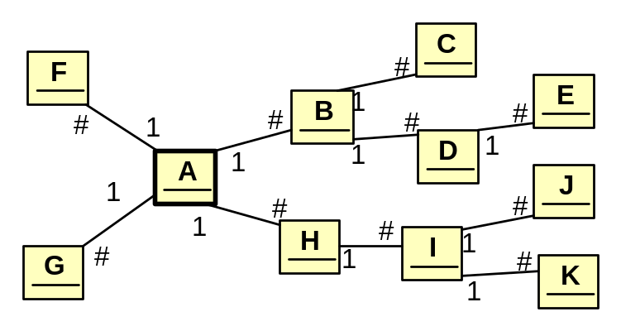
Granual data ontologies
Star ontologies
The Granularity Theorem. Ontology in a form of a class diagram that does not contain any other constraints than standard multiplicities (0..1, 1, 0..* and *) is granular, iff it is a Star ontology.

Slide 8
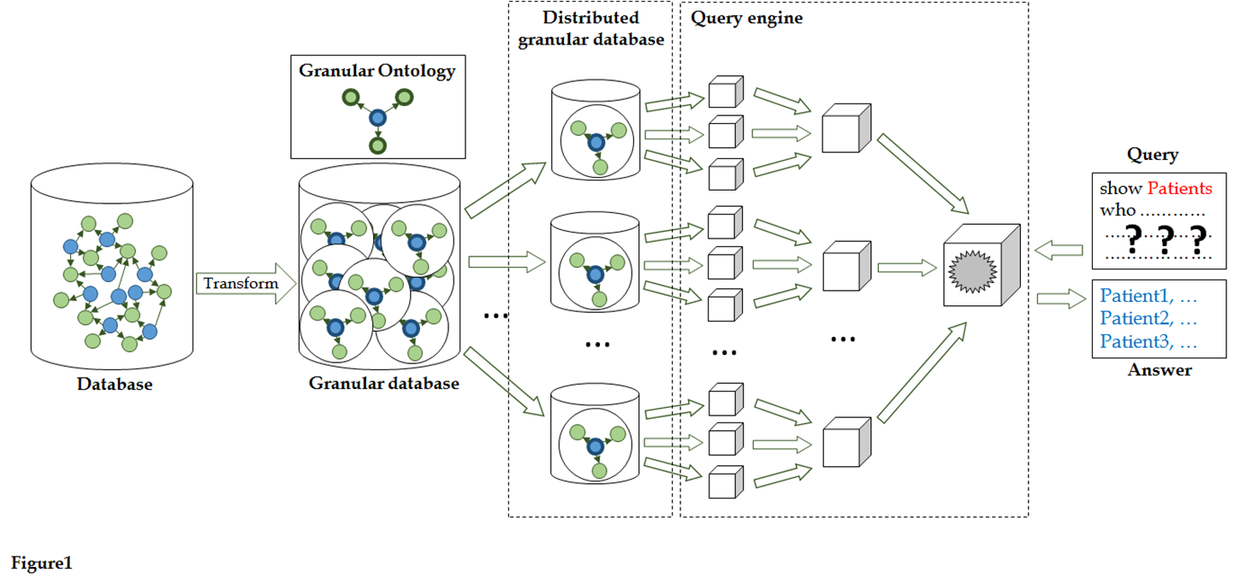

Slide 9
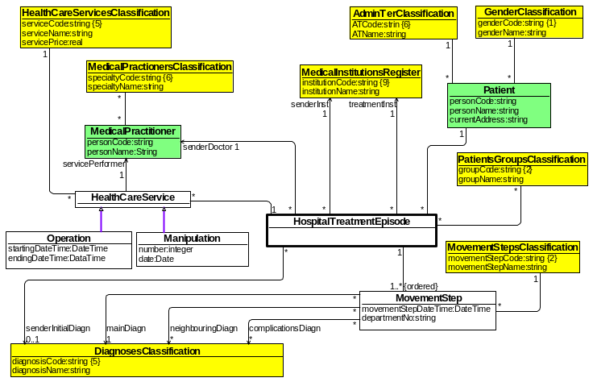
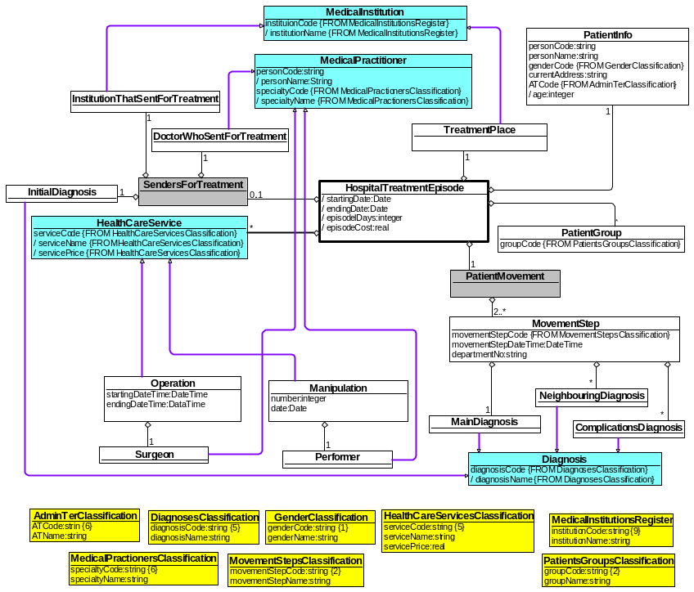
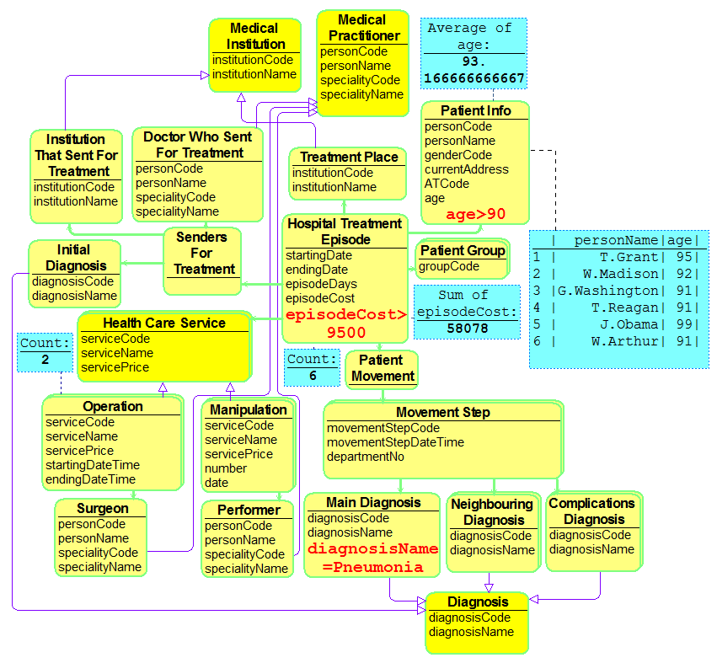
Fig. 3. ER model-like data ontology capturing data from the hospital patient card.
Fig. 4. Star ontology capturing data from the hospital patient card.
Fig. 5. Graphical in-place query diagram based on the star data ontology.

Slide 10
2. Uz ontoloģijām, tīmekļa tehnoloģijām un kontrolētas dabīgās valodas balstītas ātro vaicājumu valodas, kas „pa tiešo” (bez programmētāja starpniecības) būs lietojama nozaru speciālistiem, izstrāde.
Problēma: Šai valodai, bez vienkāršības (lai tā būtu lietojama nozaru speciālistiem bez speciālas datorizglītības, zina tikai Excel)), ir jābūt arī ar pietiekoši plašām iespējām, jo nozares speciālistu neapmierinās situācija, kad «90%» gadījumu viņam pietiks ar mūsu sistēmu, bet «10%» gadījumu viņam tik un tā būs jāgriežas pie programmētāja.
Pirmais svarīgākais rezultāts: Esam atraduši 6 kontrolētās dabīgās valodas vaicājumu šablonus (papildinātus ar skalārās izteiksmes formālo jēdzienu), kas pārklāj praktiski visus iedomājamos ad-hoc vaicājumus slimnīcas vadības vajadzībām (pie nosacījuma, ka vadītāji prot lietot Excel)). Šo hipotēzi esam pārbaudījuši uz BKUS reāliem datiem (par 2014.gadu) un reāliem vaicājumiem, kas bija nepieciešami vienas BKUS klīnikas (Intensīvās terapijas klīnikas ) 2014.gada darbības pārskata un analīzes sastādīšanai. Minētais eksperiments ir apstiprinājis šo hipotēzi – tika saniegts 100% atskaitei nepieciešamo vaicājumu-atbilžu pārklājums. Tiesa, eksperimenta laikā valoda vēl tika pilnveidota, acīmredzot, šādi reāli esksperimenti vēl ir jāturpina projekta 2.etapa laikā, kad tiks veikta vaicājumu valodas praktiska realizācija tīmekļa vidē.
Otrais svarīgākais rezultāts: Eksperimentālajā realizācijā uz BKUS reālajiem datiem (par 2014.gadu) praktiski uz visiem vaicājumiem tika sasniegta kritiskā ātrdarbība – iegūta atbilde aptuveni vienas sekundes laikā, kas gala lietotājām neradīja ‘kaitinošu’ gaidīšanas sajūtu.
Secinājums: Ir visas sagatves, lai projekta 2.etapā novestu šo vaicājumu valodu un ‘vebisko’ realizāciju līdz «Programmas ietvaros izstrādāto jauno tehnoloģiju, metožu, prototipu vai pakalpojumu skaits, kas aprobētas uzņēmumos» stāvoklim (aprobācija paredzēta BKUS).

Slide 11
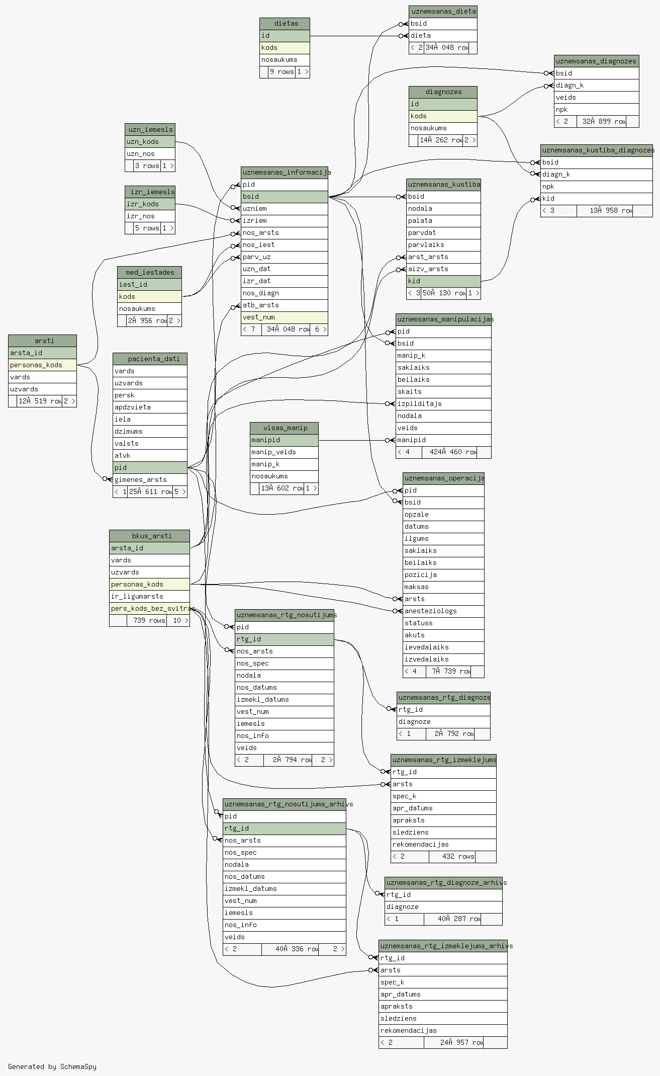
ER modelis – BKUS ārstam nesaprotams

Slide 12
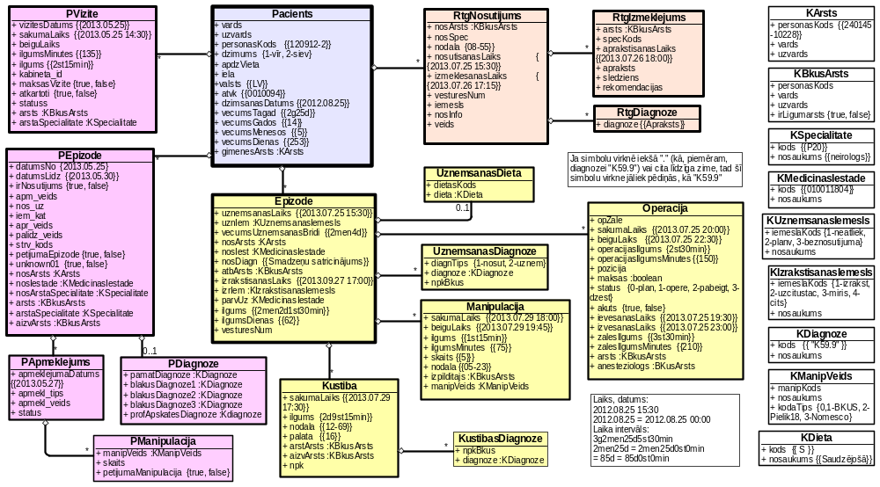
BKUS klīnisko datu ontoloģija - vārdnīca, ko ārsts saprot
(zvaigznes formā)

Slide 13
Vaicājuma piemērs
Mirušo pacientu skaits nodaļā 12-69
- dabīgā valodā
SELECT COUNT(DISTINCT pid) FROM uznemsanas_informacija, uznemsanas_kustiba WHERE izriem=3 AND nodala = '12-69' AND uznemsanas_informacija.bsid = uznemsanas_kustiba.bsid AND parvdat = ( SELECT MAX (uk2.parvdat) FROM uznemsanas_kustiba AS uk2 WHERE uk2.bsid = uznemsanas_informacija.bsid ))
- SQL
skaits pacientiem, kuriem eksistē kustība, kurai nodaļa=12-69 un npk=* un epizode.izrIem.iemeslaKods=3
- mūsu vaicājumu valodā

Slide 14
6 vaicājumu šabloni, ar kuriem praktiski pietiek
(šie šabloni būtiski izmanto datu ontoloģijas zvaiznes formu)
Ideja no daudzsortīgās predikātu valodas
(relāc. algebr. vietā)
[parādīt / pilnparādīt ] [10 / visas] Epizodes [e] kurām <no e -atkar log izt>
skaits Epizodēm [e] kurām <no e atkar log izt>
_
[max/min/biež/vid/sum ] /<e-atr vai e-skalara izt>/ Epizodes [e] kurām <no e -atkar log izt>
atrast [10 / visas] Epizodes [x] kurām <no x -atkar log izt> ,
izveidot tabulu <x-atkar izt1> (kolonna A), <x-atkar izt2> (kolonna B), <x-atkar izt3> (kolonna C),
atlasīt rindiņas kurām C<5,
sakārtot [augoši/dilstoši] pēc kolonnas B,
atstāt [pirmās/pēdējās] 5 rindiņas
atrast Epizodēm [e] , kurām <no e atkar log izt>, atribūta <e-atr vai izt> [10 / visas] atšķirīgās vērtības x ,
izveidot tabulu <x-atkar izt1> (kolonna A), <x-atkar izt2> (kolonna B), <x-atkar izt3> (kolonna C),
..............................
atrast intervāla (8–23) [10 / visas] vērtības x ,
izveidot tabulu <x-atkar izt1> (kolonna A), <x-atkar izt2> (kolonna B), <x-atkar izt3> (kolonna C),
..............................
Var mainīt secību

Slide 15
Galvenie rezultāti:
Izstrādāta un praktiski aprobēta uz kontrolētās dabīgās valodas principiem balstīta Vaicājumu Valoda (V V)
Izstrādāta uz piemēriem balstīta valodas VV apmācības metode, kas domāta nozares speciālistiem (skat. nākamos slaidus)
Izstrādāta valodas VV formālā definīcija, balstīta uz Definite Clouse Grammars (DCG), domāta formālās analīzes un realizācijas vajadzībām

Slide 16
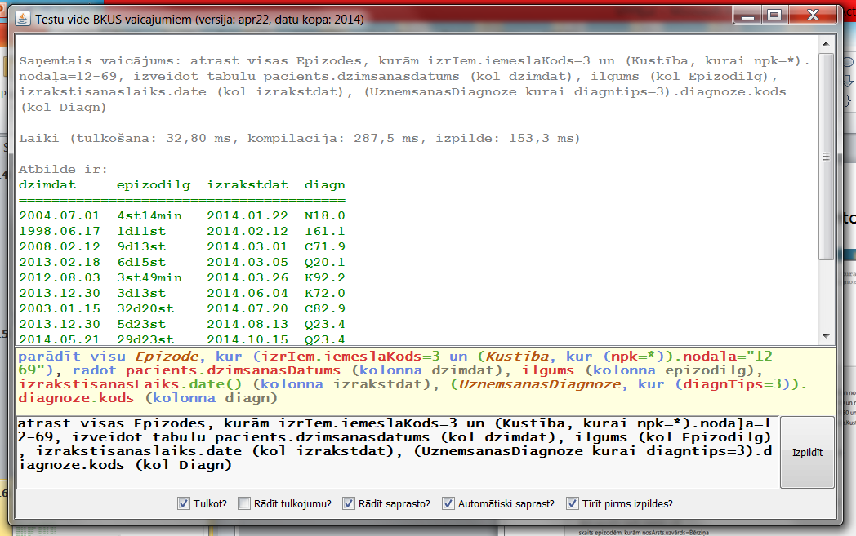
Vaicājums ar VV rīka prototipu uz BKUS reāliem datiem

Slide 17
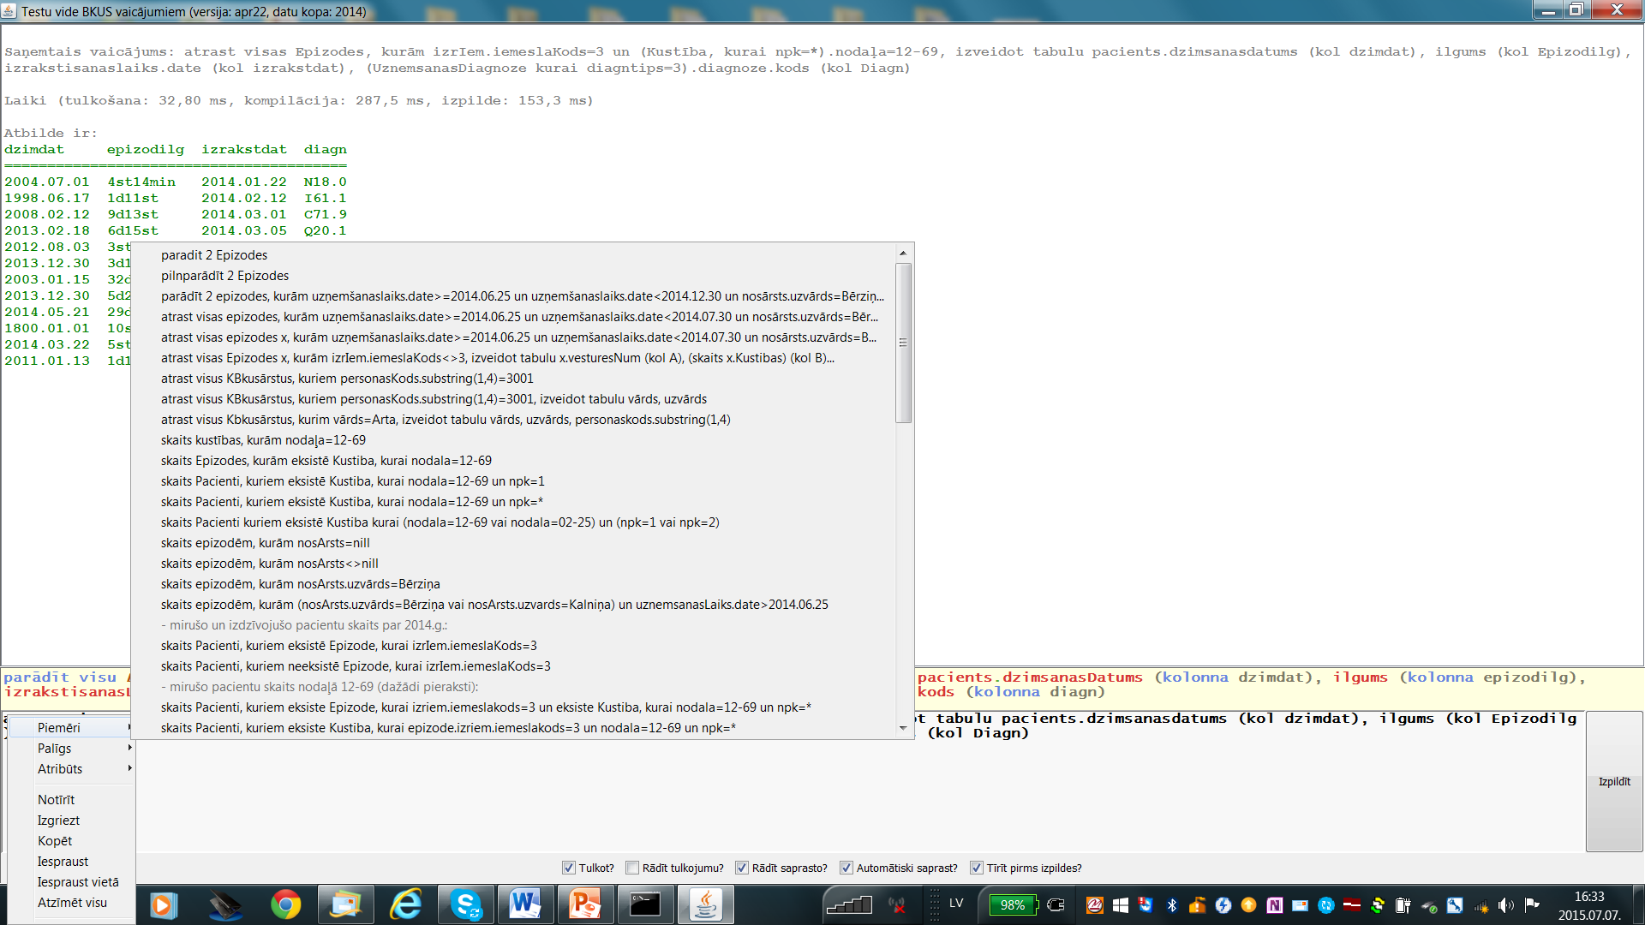
Apmācība ar piemēriem, izmantojot VV rīka prototipu

Slide 18
Piemēri:
-- Iepazīšanās ar datu ontoloģiju:
"paradit 2 Epizodes",
"pilnparādīt 2 Epizodes",
"parādīt 2 epizodes, kurām uzņemšanaslaiks.date>=2014.06.25 un uzņemšanaslaiks.date<2014.12.30 un nosārsts.uzvārds=Bērziņa",
"atrast visas epizodes, kurām uzņemšanaslaiks.date>=2014.06.25 un uzņemšanaslaiks.date<2014.07.30 un nosārsts.uzvārds=Bērziņa, izveidot tabulu pacients.uzvārds (kolonna Uzvārds), uznemsanaslaiks (kolonna Uznem laiks), izrakstisanaslaiks (kolonna Izrakst laiks), atbarsts.vārds (kolonna AtbildVārds), atbarsts.uzvards (kolonna AtbildUzvārds) ",
"atrast visas epizodes x, kurām uzņemšanaslaiks.date>=2014.06.25 un uzņemšanaslaiks.date<2014.07.30 un nosārsts.uzvārds=Bērziņa, izveidot tabulu x.pacients.uzvārds (kolonna Uzvārds), x.uznemsanaslaiks (kolonna Uznem laiks), x.izrakstisanaslaiks (kolonna Izrakst laiks), x.atbarsts.vārds (kolonna AtbildVārds), x.atbarsts.uzvards (kolonna AtbildUzvārds) ",
„atrast visas Epizodes x, kurām izrIem.iemeslaKods<>3, izveidot tabulu x.vesturesNum (kol A), (skaits x.Kustibas) (kol B), atlasit rindas kuram B>2, sakārtot dilstoši pēc B, atstāt pirmās 10 rindas”,
"atrast visus KBkusārstus, kuriem personasKods.substring(1,4)=3001",
"atrast visus KBkusārstus, kuriem personasKods.substring(1,4)=3001, izveidot tabulu vārds, uzvārds",
"atrast visus Kbkusārstus, kurim vārds=Arta, izveidot tabulu vārds, uzvārds, personaskods.substring(1,4)",
-- piemēri par elementu skaitu dažādās klasēs:
"skaits kustības, kurām nodaļa=12-69",
"skaits Epizodes, kurām eksistē Kustiba, kurai nodala=12-69",
"skaits Pacienti, kuriem eksistē Kustiba, kurai nodala=12-69 un npk=1",
"skaits Pacienti, kuriem eksistē Kustiba, kurai nodala=12-69 un npk=*",
"skaits Pacienti kuriem eksistē Kustiba kurai (nodala=12-69 vai nodala=02-25) un (npk=1 vai npk=2)",

Slide 19
"skaits epizodēm, kurām nosArsts=nill",
"skaits epizodēm, kurām nosArsts<>nill",
"skaits epizodēm, kurām nosArsts.uzvārds=Bērziņa",
"skaits epizodēm, kurām (nosArsts.uzvārds=Bērziņa vai nosArsts.uzvards=Kalniņa) un uznemsanasLaiks.date>2014.06.25",
"skaits Pacienti, kuriem eksistē Epizode, kurai izrIem.iemeslaKods=3",
"skaits Pacienti, kuriem neeksistē Epizode, kurai izrIem.iemeslaKods=3",
— mirušo pacientu skaits nodaļā 12-69 (dažādi pieraksti):
"skaits Pacienti, kuriem eksiste Epizode, kurai izriem.iemeslakods=3 un eksiste Kustiba, kurai nodala=12-69 un npk=*",
"skaits Pacienti, kuriem eksiste Kustiba, kurai epizode.izriem.iemeslakods=3 un nodala=12-69 un npk=*",
„skaits Epizodēm, kurām izrIem.iemeslaKods=3 un eksiste Kustiba, kurai nodala=12-69 un npk=*”,
„skaits Epizodēm, kurām izrIem.iemeslaKods=3 un (Kustiba kurai npk=*).nodala=12-69”,
--piemēri par max, min, vid, biež, sum:
„max /ilgumsDienas/ Epizodēm, kurām izriem.iemeslakods=3”,
„max /izrakstisanasLaiks-uznemsanasLaiks/ Epizodēm, kurām izriem.iemeslakods=3”,
„min /ilgumsDienas/ Epizodēm, kurām izriem.iemeslakods=3”,
„vid /ilgumsDienas/ Epizodēm, kurām izriem.iemeslakods=3”,
„sum /ilgumsDienas/ Epizodēm, kurām izriem.iemeslakods=3”,
„biez /diagnoze.kods/ UznemsanasDiagnozēm, kurām diagntips=2 un epizode.pacients.dzimums=1”,
„biez /manipVeids.manipKods/ Manipulacijam, kurām manipVeids.kodatips=2 un epizode.izriem.iemeslakods=3”,

Slide 20
— tabulas ar izrakstīšanas diagnozēm mirušajiem pacientiem nodaļā 12-69:
„atrast visas Epizodes x, kurām izrIem.iemeslaKods=3 un (Kustība, kurai npk=*).nodaļa=12-69, izveidot tabulu x.pacients.dzimsanasdatums (kol dzimdat), x.ilgums, x.izrakstisanaslaiks.date (kol izrakstdat), (x.UznemsanasDiagnoze kurai diagntips=3).diagnoze.kods (kol Diagn)”,
—varēja ‘x’ arī nerakstīt, vēl jāuzmanās, lai kolonnu vārdi nesakristu ar atribūtu vārdiem, tad uzleks kļūdas ziņojums:
„atrast visas Epizodes, kurām izrIem.iemeslaKods=3 un (Kustība, kurai npk=*).nodaļa=12-69, izveidot tabulu pacients.dzimsanasdatums (kol dzimdat), ilgums (kol Epizodilg), izrakstisanaslaiks.date (kol izrakstdat), (UznemsanasDiagnoze kurai diagntips=3).diagnoze.kods (kol Diagn)”,
— apmēram tas pats, tikai pa visām nodaļām:
„atrast visas Epizodes x kurām izriem.iemeslakods=3, izveidot tabulu x.pacients.personasKods (kol PK), x.vesturesnum (kol A), x.izrakstisanasLaiks.date (kol B), (x.Kustiba kurai npk=*).nodaļa (kol C), (x.UznemsanasDiagnoze kurai diagntips=3).diagnoze.kods (kol D), (x.UznemsanasDiagnoze kurai diagntips=3).diagnoze.nosaukums (kol E)”,
"skaits Pacienti, kuriem eksiste Epizode un neeksistē Pepizode",
— vēl piemēri par skaitu:
"skaits Epizodēm, kurām izrakstīšanasLaiks.date-uzņemšanasLaiks.date>2men15d",
"skaits Epizodēm, kurām izrakstīšanasLaiks-uzņemšanasLaiks>2men15d",
"skaits Epizodēm, kurām ilgums>2men15d",
"skaits Pacienti, kuriem dzimums=1",
"skaits Pacienti, kuriem skaits Epizodēm >1",
"skaits Pacienti, kuriem (skaits Epizodēm, kurām nosArsts.vards=Edgars) >1",
"skaits operācijām kurām beiguLaiks-sakumaLaiks > 2st30min",

Slide 21
-- vēl tabulu piemēri:
"atrast 2 operācijas kurām beiguLaiks-sakumaLaiks > 2st30min, izveidot tabulu sākumalaiks, beigulaiks, opZāle, anesteziologs.uzvārds",
"atrast Kustībam k, kurām next(k).nodala=12-69, atribūta nodala visas atšķirīgās vērtibas x, izveidot tabulu x (kolonna A), skaits Kustības k kurām k.nodala=x un next(k).nodala=12-69 (kolonna B), sakārtot dilstoši pēc B ",
"atrast Kustībam k, kurām next(k).nodala=12-69, atribūta nodala visas atšķirīgās vērtibas x, izveidot tabulu {x (kolonna A), skaits Kustības k kurām k.nodala=x un next(k).nodala=12-69 (kolonna B)}, sakārtot dilstoši pēc B ",
"atrast Kustībām atribūta nodala visas atšķirīgās vērtibas ",
"atrast Kustībām atribūta nodala visas atšķirīgās vērtibas x, izveidot tabulu x (kol Nodaļa), (skaits Kustības kurām nodala =x)(kol Skaits), sakārtot dilstoši pēc kol Skaits",
"atrast intervāla (1-12) visas vērtības x, izveidot tabulu x (kolonna Mēnesis), (skaits manipulacijas kurām sakumalaiks.month=x) (kolonna Skaits)",
"atrast intervāla (1-12) visas vērtības x, izveidot tabulu x (kolonna Mēnesis), (skaits manipulacijas, kurām manipveids.kodatips=3 un (manipveids.manipkods.substring(1,1)=P vai manipveids.manipkods.substring(1,1)=F) un sakumalaiks.month=x) (kolonna Skaits)",
— par manipulācijām operācijas laikā:
„atrast visas Epizodes x kuram eksiste Operacija, izveidot tabulu x.vesturesnum (kol A), (skaits x.manipulacijas m kuram eksiste Operacija o kurai m.sakumalaiks>o.sakumalaiks un m.sakumalaiks<o.beigulaiks) (kol B), sakārtot dilstoši pēc B”,
-- Izrādās, ka ‘vesturesnum=1130814’ ir 24 manipulacijas operācijas laikā. Varam gribēt paskatīties, kas tad tās ir par manipulacijām:
„atrast visas Manipulacijas x kuram x.epizode.vesturesnum=1130814 un eksiste operacija o kurai x.sakumalaiks>o.sakumalaiks un x.sakumalaiks<o.beigulaiks, izveidot tabulu x.manipveids.manipkods (kol A), x.sakumalaiks (kol B), x.beigulaiks (kol C), (x.uznemsanasdiagnoze kurai diagntips=2 un npkbkus=1).diagnoze.kods (kol D), (x.uznemsanasdiagnoze kurai diagntips=2 un npkbkus=2).diagnoze.kods (kol E)”,

Slide 22
— svarīgs jautājums -cik ilgi jāgaida ar uznem diagnozi K59.9 uz pirmo Rtg izmeklējumu:
„atrast 10 Epizodes x, kuram eksiste Uznemsanasdiagnoze, kurai diagntips=2 un diagnoze.kods='K59.9', izveidot tabulu x.vesturesnum (kol VestNr), x.uznemsanaslaiks (kol Uznem), x.izrakstisanaslaiks (kol Izrakst), (rtgnosutijums kuram nosutisanaslaiks>x.uznemsanaslaiks un nosutisanaslaiks<x.izrakstisanaslaiks).nosutisanaslaiks (kol Rtgnosut), (rtgnosutijums kuram nosutisanaslaiks>x.uznemsanaslaiks un nosutisanaslaiks<x.izrakstisanaslaiks).izmeklesanaslaiks (kol Rtgizmekl)”,
„atrast 10 Epizodes x, kuram eksiste Uznemsanasdiagnoze, kurai diagntips=2 un diagnoze.kods='K59.9', izveidot tabulu x.vesturesnum (kol VestNr), x.uznemsanaslaiks (kol Uznem), x.izrakstisanaslaiks (kol Izrakst), (rtgnosutijums kuram nosutisanaslaiks>x.uznemsanaslaiks un nosutisanaslaiks<x.izrakstisanaslaiks).nosutisanaslaiks (kol Rtgnosut), (rtgnosutijums kuram nosutisanaslaiks>x.uznemsanaslaiks un nosutisanaslaiks<x.izrakstisanaslaiks).izmeklesanaslaiks (kol Rtgizmekl), (rtgnosutijums kuram nosutisanaslaiks>x.uznemsanaslaiks un nosutisanaslaiks<x.izrakstisanaslaiks).izmeklesanaslaiks-(rtgnosutijums kuram nosutisanaslaiks>x.uznemsanaslaiks un nosutisanaslaiks<x.izrakstisanaslaiks).nosutisanaslaiks (kol Starpiba)”,
„atrast visas Epizodes x, kuram eksiste Uznemsanasdiagnoze, kurai diagntips=2 un diagnoze.kods='K59.9', izveidot tabulu x.vesturesnum (kol VestNr), x.uznemsanaslaiks (kol Uznem), x.izrakstisanaslaiks (kol Izrakst), (rtgnosutijums kuram nosutisanaslaiks>x.uznemsanaslaiks un nosutisanaslaiks<x.izrakstisanaslaiks).nosutisanaslaiks (kol Rtgnosut), (rtgnosutijums kuram nosutisanaslaiks>x.uznemsanaslaiks un nosutisanaslaiks<x.izrakstisanaslaiks).izmeklesanaslaiks (kol Rtgizmekl), (rtgnosutijums kuram nosutisanaslaiks>x.uznemsanaslaiks un nosutisanaslaiks<x.izrakstisanaslaiks).izmeklesanaslaiks-(rtgnosutijums kuram nosutisanaslaiks>x.uznemsanaslaiks un nosutisanaslaiks<x.izrakstisanaslaiks).nosutisanaslaiks (kol Starpiba), sakārtot dilstoši pēc kolonnas Starpiba”,

Slide 23
Query Comparison
Let us now compare, how some example queries can be formulated using two popular query languages SQL and LINQ and our query language VV. Every query will firstly be described in natural language and then in the three abovementioned languages. SQL and LINQ sentences will be built based on ER model.
Query 1: Vienmēr izārstēto Pacientu skaits, t.i., pacientu skaits, kas ir pabijuši slimnīcā un vienmēr izrakstīšanas iemesls ir 1.
SQL: SELECT COUNT(pid) FROM Pacients p WHERE NOT EXISTS (SELECT slid FROM SlEpizode WHERE pacients=p.pid AND (izrakstisanasIemesls=2 OR izrakstisanasIemesls=3))
LINQ: (from p in Pacients where p.SlEpizodes.All(s=>s.IzrakstisanasIemesls==1) where p.SlEpizodes.Any() select p).Count();
VV: count Pacients, where exists SlEpizode and not exists SlEpizode, where izrakstisanasIemesls<>1

Slide 24
Query 3: Pacientu skaits, kuriem veikta manipulācija Z
SQL: SELECT COUNT(pid) FROM Pacients p WHERE EXISTS (SELECT slid FROM SlEpizode, Manipulacija WHERE pacients=p.pid AND epizode=slid AND manipulacija='Z')
LINQ: (from m in Manipulacijas where m.Content == "Z" select m.EpizodeSlEpizode.PacientsEntity).Distinct().Count();
VV: count Pacients, where exists Manipulacija, where manipulacija.kods=”Z”
Query 4: Pacientu skaits, kas atkārtoti ir nokļuvuši slimnīcā 30 dienu laikā pēc izrakstīšanas no slimnīcas ar izrakstišanas iemeslu 1
SQL: SELECT COUNT(DISTINCT(pid)) FROM Pacients p LEFT JOIN SlEpizode e1 ON p.pid=e1.pacients WHERE e1.izrakstisanasIemesls=1 AND EXISTS (SELECT slid FROM SlEpizode e2 WHERE e1.slid<>e2.slid AND p.pid=e2.pacients AND DATEDIFF(d,e1.izrakstisanasDatums,e2.uznemsanasDatums)<=30)
LINQ: (from e in SlEpizodes where e.IzrakstisanasIemesls == 1 where e.PacientsEntity.SlEpizodes.Any(e2 => (e2.UznemsanasDatums.Value - e.IzrakstisanasDatums.Value).TotalDays < 30 && (e2.UznemsanasDatums.Value - e.IzrakstisanasDatums.Value).TotalDays > 0 && !e2.Equals(e)) select e).Count();
VV: count Pacients, where exists SlEpizode e1 and exists SlEpizode e2 and e1<>e2 and e1.izrakstisanasIemesls=1 and e2.uznemsanasDatums-e1.izrakstisanasDatums>=0 and <=30

Slide 25
Query 6: Trīs biežākās pamatdiagnozes (to kodi) pacientiem jaunākiem par 5 gadiem.
SQL: SELECT TOP 3 diagnoze, COUNT(diagnoze) as skaits FROM SlDiagnoze LEFT JOIN SlEpizode e ON e.slid=slepizode LEFT JOIN Pacients p ON e.pacients=pid WHERE tips=1 AND DATEDIFF(y,p.dzimsanasDatums,e.uznemsanasDatums)<5 GROUP BY diagnose ORDER BY skaits DESC
LINQ: (from d in SlDiagnozes let vecums = (d.SlepizodeEntity.UznemsanasDatums.Value - d.SlepizodeEntity.PacientsEntity.DzimsanasDatums).TotalDays / 365 where vecums < 5 && d.Tips == 1 group d by d.Diagnoze into g orderby g.Count() select g.Key).Take(3).ToList();
VV: most 3 diagnoze.kods from SLDiagnoze, where tips=1 and slepizode.uznemsanasDatums-slepizode.pacients.dzimsanasDatums<5y
Query 9: Vidējā izmaksa par Manipulācijām vienam pacientam
SQL: SELECT AVG(pacienta_manipulaciju_izmaksas) FROM (SELECT pid, SUM(cena) as pacienta_manipulaciju_izmaksas FROM Manipulacija LEFT JOIN KManipulacija ON manipulacija=kods LEFT JOIN SlEpizode e ON slid=episode LEFT JOIN Pacients p ON pid=pacients GROUP BY pid) as izmaksas
LINQ: (from m in Manipulacijas group m by m.EpizodeSlEpizode.PacientsEntity into g select g.Sum(mn=>mn.ContentKManipulacija.Cena)).Average();
VV: avg (sum manipulacija.cena from Manipulacija, where slepizode.pacients=p) from Pacient p

Slide 26
Query 11: Izveidot tabulu ar Pacientiem, norādot vārdu un uzvārdu, kurus kaut reizi ģimenes ārsts ir nosūtījis uz slimnīcu bez iepriekšējas poliklīnikas epizodes
SQL: SELECT vards, uzvards FROM Pacients WHERE EXISTS (SELECT slid FROM SlEpizode e1 WHERE e1.pacients=pid AND e1.nosutitajsArsts = gimenesArsts AND NOT EXISTS (SELECT polid FROM PolEpizode e2 WHERE pid=e2.pacients AND e2.datums<=e1.uznemsanasDatums))
LINQ: from p in Pacients where p.SlEpizodes.Any(e=>e.NosutitajsArsts==p.GimenesArsts && !e.PacientsEntity.PolEpizodes.Any(pe=>pe.Datums<=e.UznemsanasDatums)) select new {vards = p.Vards, uzvards = p.Uzvards };
VV: select Patients, where exists SlEpizode e1, where nosutitajsArsts=gimenesArsts and not exists PoEpizode e2, where e2.datums<=e1.uznemsanasDatums, define table vards, uzvards

Slide 27
Query 13: Izveidot tabulu par mirušajiem pacientiem, norādot vārdu, uzvārdu, vecumu (miršanas datumā), pamatdiagnozi plus vēl kolonas: a) nodaļu, kurā pacients miris; b) manipulāciju skaitu miršanas epizodē; c) manipulāciju kopējo izmaksu šajā epizodē
SQL: SELECT vards, uzvards, DATEDIFF(m,dzimsanasDatums,izrakstisanasDatums) AS vecums, diagnoze, (SELECT TOP 1 nodala FROM SlKustiba WHERE slepizode=slid ORDER BY npk DESC) AS nodala, (SELECT COUNT(mid) FROM Manipulacija WHERE epizode=slid) AS manipulaciju_skaits, (SELECT SUM(cena) FROM Manipulacija LEFT JOIN KManipulacija ON kods=manipulacija WHERE epizode=slid) AS manipulaciju_izmaksas FROM SlEpizode LEFT JOIN Pacients ON pacients=pid LEFT JOIN SlDiagnoze ON slepizode=slid AND tips=1WHERE izrakstisanasIemesls=3
LINQ: from p in Pacients where p.SlEpizodes.Any(e=>e.IzrakstisanasIemesls==3) select new { vards = p.Vards, uzvards = p.Uzvards, vecums = (p.SlEpizodes.Where(e=>e.IzrakstisanasIemesls==3).First().UznemsanasDatums.Value - p.DzimsanasDatums).TotalDays / 365, diagnoze = p.SlEpizodes.Where(e=>e.IzrakstisanasIemesls==3).First().SlDiagnozes.Where(d=>d.Tips==1).First().Diagnoze, nodala = p.SlEpizodes.Where(e=>e.IzrakstisanasIemesls==3).First().SlKustibas.OrderByDescending(k=>k.Npk).First().Nodala, manipulacijas = p.SlEpizodes.Where(e=>e.IzrakstisanasIemesls==3).First().EpizodeManipulacijas.Count(), izmaksas = p.SlEpizodes.Where(e=>e.IzrakstisanasIemesls==3).First().EpizodeManipulacijas.Select(m=>m.ContentKManipulacija.Cena).Sum()};
VV: select Epizode e, where izrakstisanasIemesls=3, define table pacients.vards, pacients.uzvards, izrakstisanasDatums-pacients.dzimsanasDatums, (e.SlDiagnoze, where tips=1).diagnoze.kods, (e.Movement, where npk=*).nodala, count e.Manipulacija, sum manipulacija.cena from e.Manipulacija

Slide 28
3. Grūti formalizējamu sistēmu tīmeklī balstītu modelēšanas rīku būves metožu un tehnoloģiju izstrāde.
Galvenā piedāvātās tehnoloģijas ideja – Domēnspecifiskās Modelēšanas Valodas (DSL) un to atbalsta rīki.
DSL ideja nav jauna. Taču, salīdzinot ar tradicionālajām DSL valodām un rīkiem, grūti formalizējamu sistēmu gadījumā jānodrošina lietotājam ērtā veidā vairākas lietas:
DSL valodas dināmisko (t.i. modelēšanas laika) izmaiņu atbalsts , pārkonfigurācijas iespējas modelēšanas laikā (valodas iterācija kā DSL rīka sastāvdaļa),
DSL valodas formālismu un dabīgās valodas aprakstu ērti sasaistes līdzekļi (jo grūti formalizējamas sistēmas tieši ar to raksturojas, ka formāli var aprakstīt tikai kādu daļu no šīm sistēmām, bet pārējais jāatstāj dabīgās valodasa līmenī, bet abiem šiem aprakstu līmeņiem attiecīgajā DSL rīkā ir jābūt lietotājam ērtā veidā sasaistītiem),
Jānodrošina ērts hipersaišu mehānisms ar aprakstu resursiem internetā.
Atbilstoši šīm prasībām, izstrādāts DSL valodu un rīku definēšanas metamodelis

Slide 29
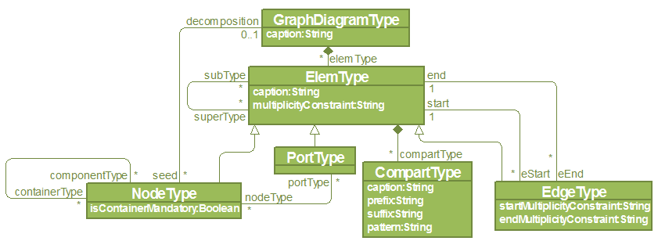
DSML valodu abstraktās sintakses metamodelis

Slide 30
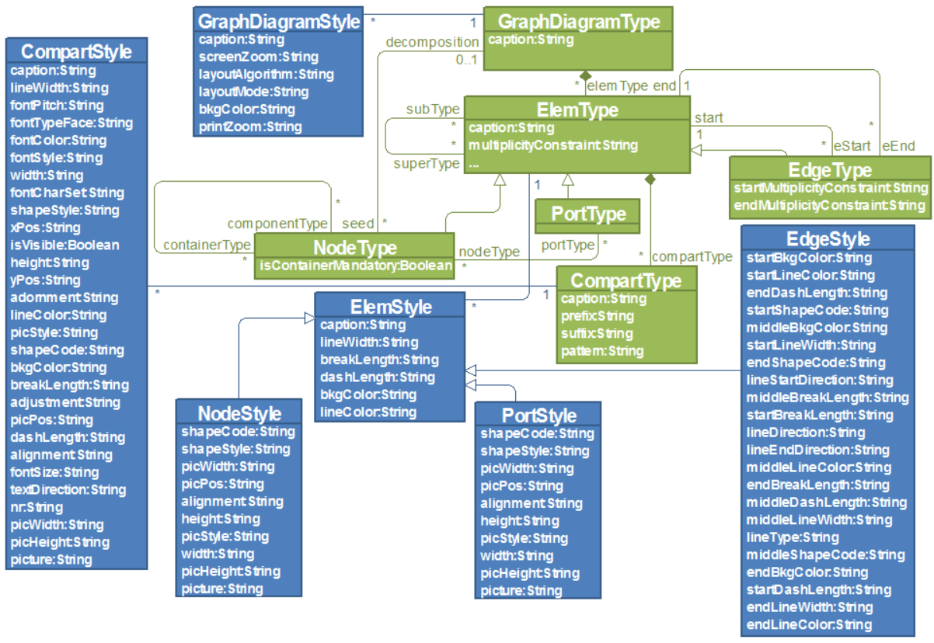
DSML valodu metamodelis

Slide 31
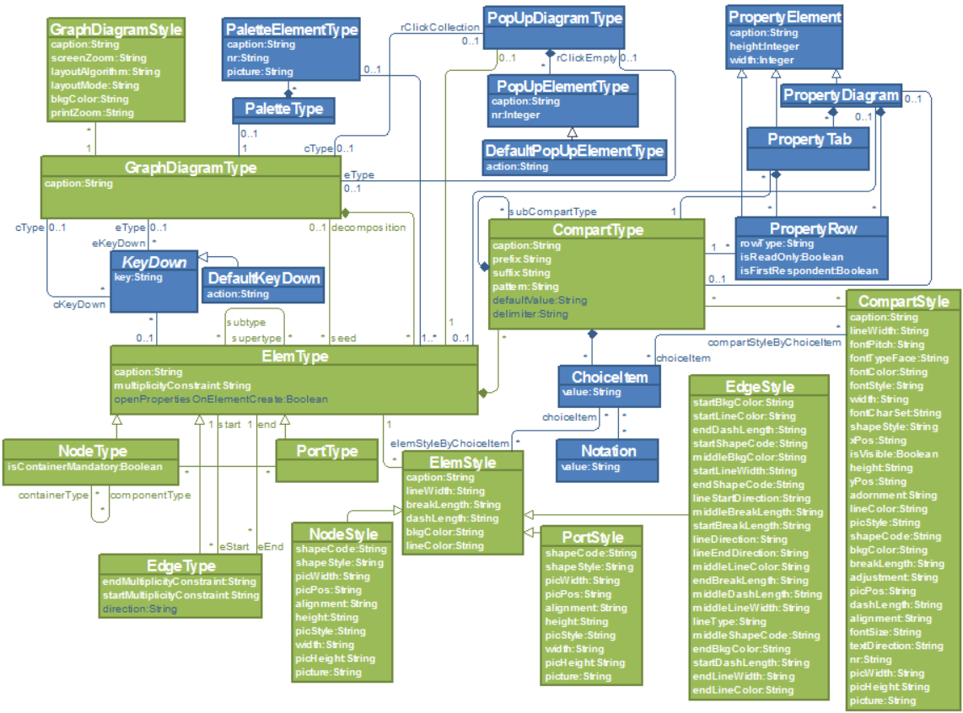
DSML rīku definēšana metamodelis

Slide 32
Grafisku modelēšanas rīku būves platforma tīmeklī
Interaktivitāte
Daudzlietotāju režīms (collaboration)
Dažādas iekārtas – datori, planšetes, telefoni…
Reālā laikā (reactivity and live HTML)
Viegli pieejams un ieviešams

Slide 33
Izmantotās tehnoloģijas
Meteor (web aplikāciju izstrādes platforma) un MongoDB (datubāze)
KonvaJS (diagrammu zīmēšana)
Bootstrap (HTML, CSS, JavaScript)

Slide 34
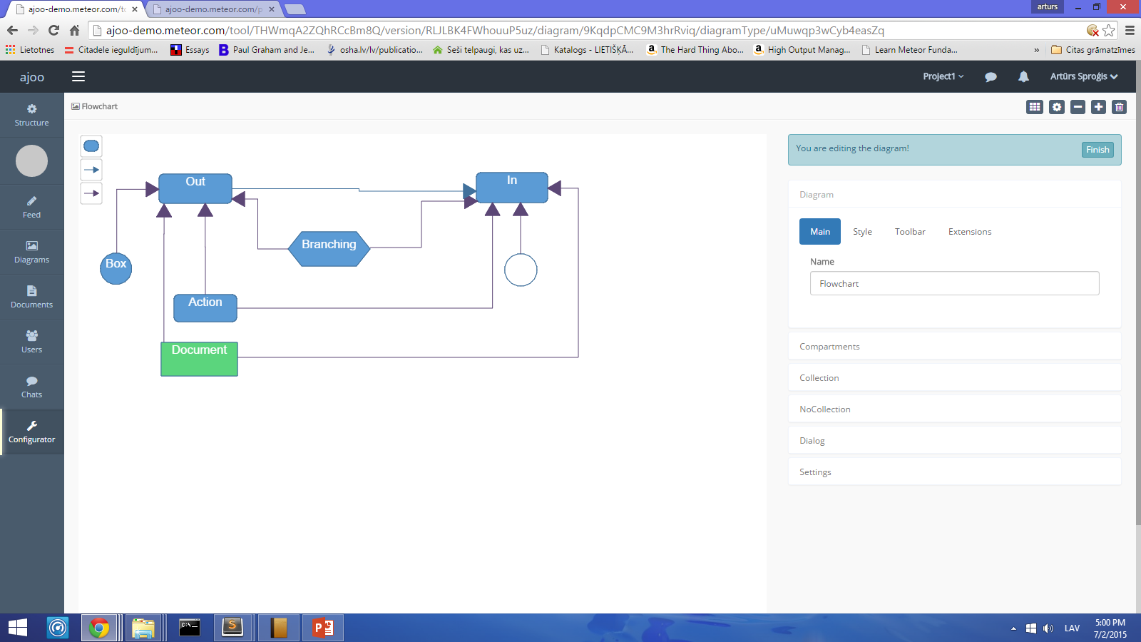
Konfigurācija

Slide 35
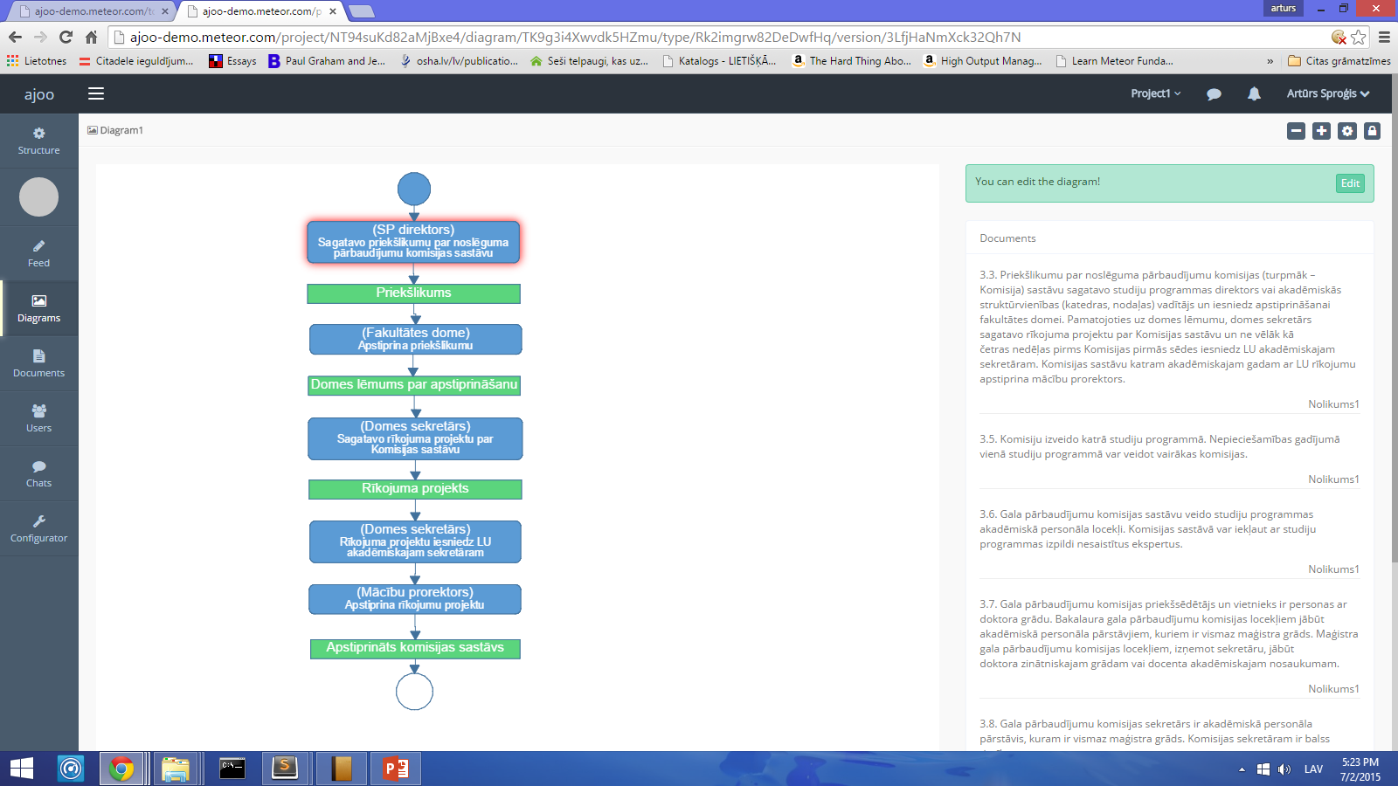
Rīka piemērs I

Slide 36
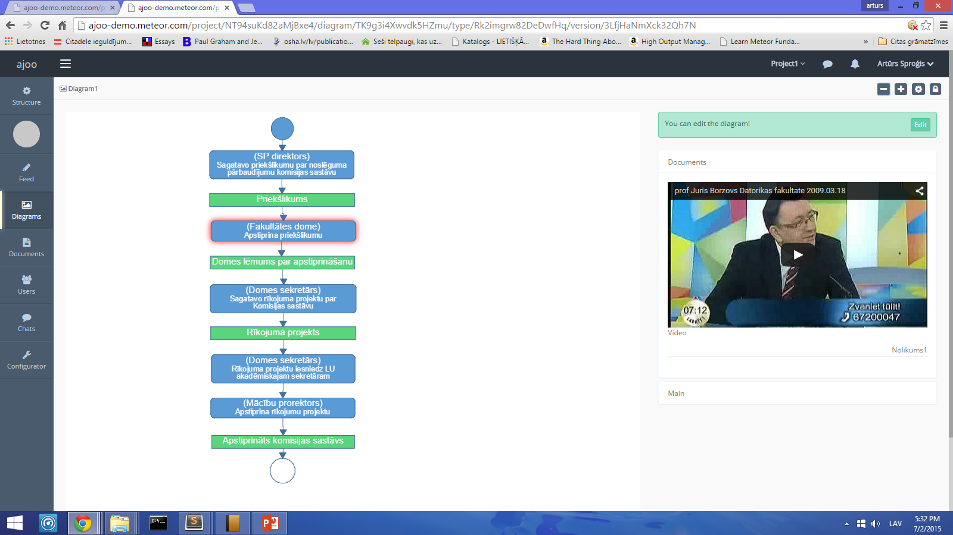
Rīka piemērs II

Slide 37
4. Uz ontoloģijām balstītu saistīto datu tehnoloģiju izpēte e-pārvaldes un e-medicīnas lietojumiem.
Secinājums: Uz ontoloģijām balstītīto saistīto datu lietojumi pasaulē samērā strauji pieaug (aptuveni 30% gadā). Šie lietojumi pamatā balstās uz atvērtajiem datiem RDF formā, tie galvenokārt attiecas uz dažādu (iepriekš neparedzētu) pētījumu, statistiku, izziņu nodrošināšanu.
E-pārvaldes un e-medicīnas laukā saistīto datu tehnoloģijas netiek plaši lietotas – galvenā problēma: e-pārvaldes un e-medicīnas dati ir ar ierobežotu pieejamību, kas ir pretrunā ar uz ontoloģijām balstītajām saistīto datu tehnoloģijām. Taču valstiskā līmenī paplašinot atvērto datu apjomu, saistīto datu tehnoloģijas vismaz ierobežotā veidā var tikt lietotas arī pārvaldes un medīcīnas jomā – galvenokārt statistikas un pētniecības jomā.

Slide 38
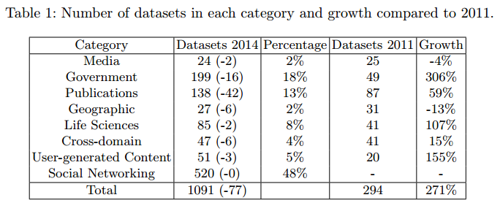
Datu kopu kategorijas/Domēni

Slide 39
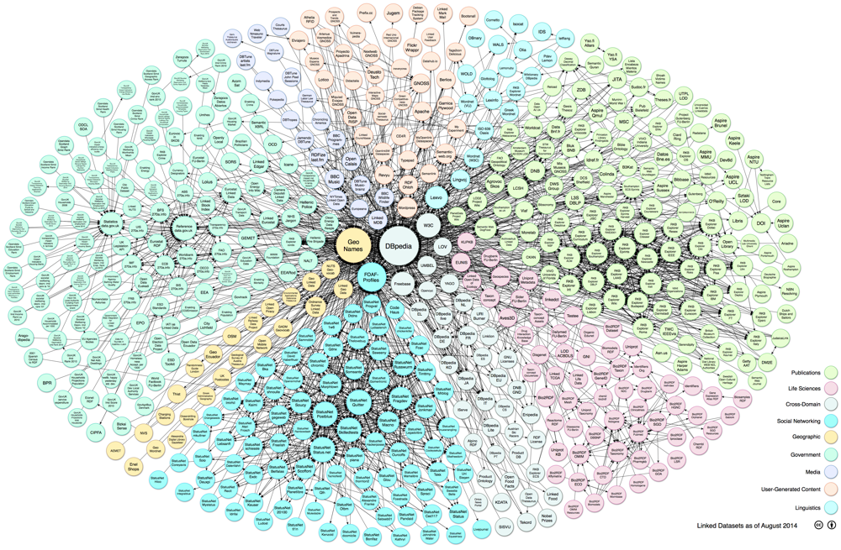
LOD (Linked open data) cloud diagram (2014.08.30)

Slide 40
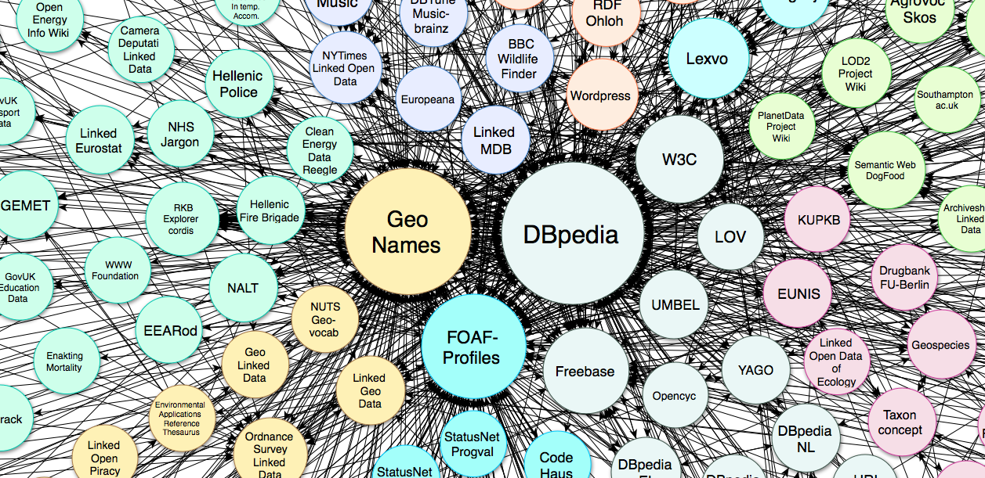
LOD (Linked open data) cloud diagram (2014.08.30)

Slide 41
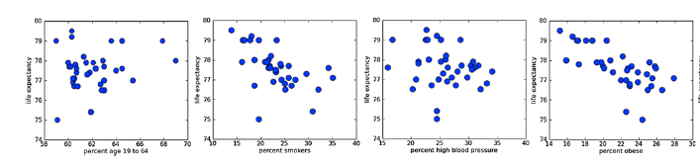
Linked data piemērs
Data.gov – repozitorijs, kurā atrodas statistikas dati par ASV iedzīvotājiem
Satur 6.4 miljardus RDF tripletu
Datus ir iespējams vizualizēt un analizēt atbilstoši vajadzībām.

Slide 42
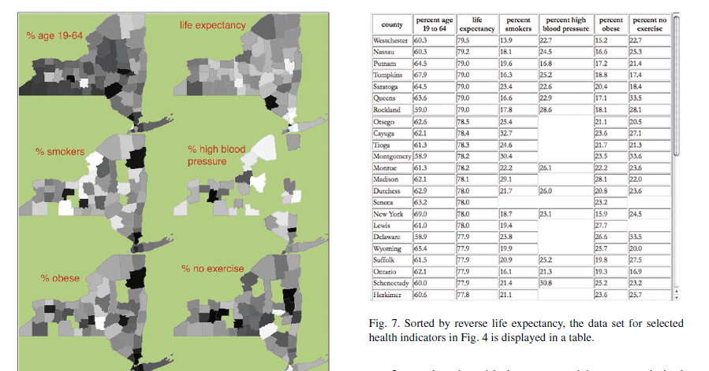
Linked data piemērs

